Slide 1
第五章 语义分析/代码生成
编译技术
周尔强

Slide 2
编译的步骤
源
程
序
词法分析
语法分析
语义分析
中间代码生成
中间代码优化
目标代码生成
机器代码
目标代码优化
School of Information and Software Engineering
Zhou, Erqiang

Slide 3
概述
程序在“词法分析”中无错误
标识符：符合定义规则
字符串：正常结束
程序在“语法分析”中无错误
类：结构正确
表达式：句法正确
程序一定合法？
School of Information and Software Engineering
Zhou, Erqiang

Slide 4
概述
MyInterface是否定义
class MyClass implements MyInterface {
string myInteger;
void doSomething() {
int[] x = new string;
x[5] = myInteger * y;
}
void doSomething() {}
int fibonacci(int n) {
return doSomething() + fibonacci(n – 1);
}
}
string 类型错误
string 不支持乘法
变量ｙ没有声明
函数不能重复定义
void类型 不能与 整型相加
School of Information and Software Engineering
Zhou, Erqiang

Slide 5
概述
静态语义检查
类型检查：如操作数类型应相容
控制流检查：
保证控制语句有合法的转向点
goto 转入case语句？
break语句的循环语句？
School of Information and Software Engineering
Zhou, Erqiang

Slide 6
概述
静态语义检查
一致性检查：
数组维数是否正确
变量是否已经定义
在同一作用域中标识符说明次数
case常量不能相同等
School of Information and Software Engineering
Zhou, Erqiang

Slide 7
符号表
标识符定义实体
实体属性保存在符号表
符号表的形式
每个名字对应一个表项
一个表项包括名字域和信息域
名字
属性信息
School of Information and Software Engineering
Zhou, Erqiang

Slide 8
符号表
属性域
多个子域及标志位
类型、值、存储大小、相对地址
形参标志、说明标志、赋值标志
School of Information and Software Engineering
Zhou, Erqiang

Slide 9
符号表
核心问题：对于抽象语法树中的被引用的标识符
如何在符号表中找出其对应的属性？
0: int x = 137;
1: int z = 10;
2: int MyFunction(int x, int y) {
3: printf("%d,%d,%d\n", x, y, z);
4: {
5: int x, z;
6: z = y;
7: x = z;
8: {
9: int y = x;
10: printf("%d,%d,%d\n", x, y, z);
11: }
12: }
13: z = x + z;
14:
15: printf("%d,%d,%d\n", x, y, z);
16: }
名字域
属性域
x
int; 137
z
int; 10
x
int; unknown
y
int; unknown
x
int; unknown
z
int; unknown
y
int; unknown
声明：录入符号表
引用：访问符号表
如何管理符号表？
School of Information and Software Engineering
Zhou, Erqiang

Slide 10
符号表
0: int x = 137;
1: int z = 10;
2: int MyFunction(int x, int y) {
3: printf("%d,%d,%d\n", x, y, z);
4: {
5: int x, z;
6: z = y;
7: x = z;
8: {
9: int y = x;
10: printf("%d,%d,%d\n", x, y, z);
11: }
12: }
13: z = x + z;
14:
15: printf("%d,%d,%d\n", x, y, z);
16: }
名字域
属性域
x
int; 137
z
int; 10
x
int; unknown
y
int; unknown
x
int; unknown
z
int; unknown
y
int; unknown
School of Information and Software Engineering
Zhou, Erqiang

Slide 11
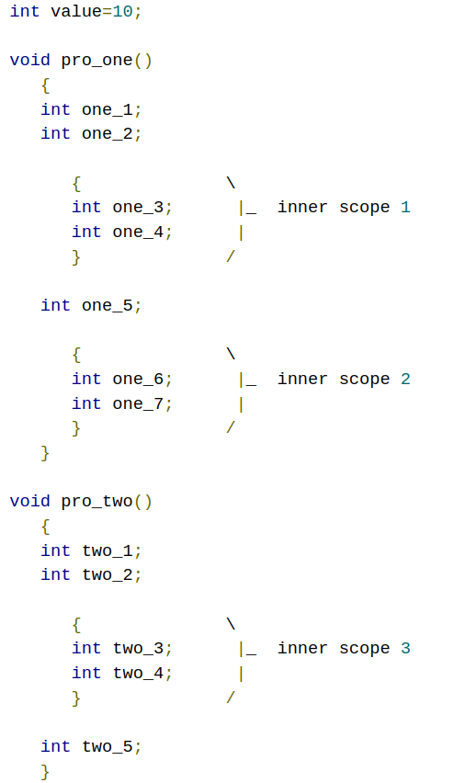
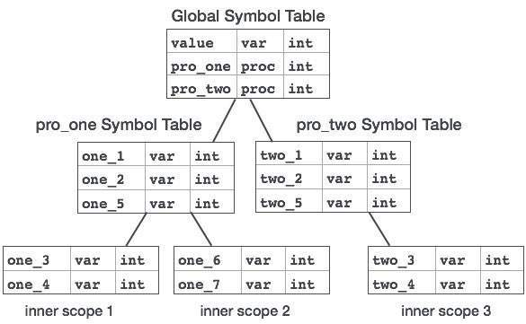
符号表
int value=10;
void pro_one()
{
int one_1;
int one_2;
{ \
int one_3; |_ inner scope 1
int one_4; |
} /
int one_5;
{ \
int one_6; |_ inner scope 2
int one_7; |
} /
}
void pro_two()
{
int two_1;
int two_2;
{ \
int two_3; |_ inner scope 3
int two_4; |
} /
int two_5;
}
School of Information and Software Engineering
Zhou, Erqiang

Slide 12
语义分析
E → E + E | E − E | digit
<digit, 9>
<- ,>
<digit, 5>
<+,>
<digit, 2>
9 - 5 + 2
E
digit - digit + digit
E
+
E
=> E - digit + digit
=> E - E + digit
E
-
E
digit
=> E + digit
+
=> E + E
digit
digit
=> E
-
digit, 2
digit, 9
digit, 5
School of Information and Software Engineering
Zhou, Erqiang

Slide 13
语义分析
已完成语法分析（已建立抽象语法树）
如何进行语义分析？
即如何完成抽象语法树到中间代码的转变？
语义分析的任务
语义检查
类型是否相符、变量是否声明
语义处理
将执行语句翻译成中间代码
School of Information and Software Engineering
Zhou, Erqiang

Slide 14
语义分析
语义分析方法(一)
语法制导的翻译方法
即在语法分析时不建立AST，而是直接生成中间代码
适用于文法比较简单的语言
语义分析方法(二)
以AST为基础进行语义分析及中间代码生成
在语法分析过程中建立AST是目前编译器的标准步骤
School of Information and Software Engineering
Zhou, Erqiang

Slide 15
语法制导翻译
分析过程
每个产生式配上一个语义子程序
当对产生式进行推导或归约时
调用相应的语义程序
进行语义分析
将 语法分析 与 语义分析混在一起
代码很难维护
School of Information and Software Engineering
Zhou, Erqiang

Slide 16
语法制导翻译
语义子程序
完成语义检查、语义处理
检查：类型、控制流、一致性
处理：记录信息、生成中间代码
核心是生成中间代码
School of Information and Software Engineering
Zhou, Erqiang

Slide 17
语法制导翻译 示例
计算器程序的语法制导翻译(直接计算结果)
L → E {print(E.val); }
E → E₁+T {E.val = E₁.val + T.val ; }
E → T {E.val = T.val ;}
T → T₁*F {T.val = T₁.val * F.val ;}
T → F {T.val = F.val ;}
F → (E) {F.val = E.val ;}
F → digit {F.val = digit.lexval ;}
School of Information and Software Engineering
Zhou, Erqiang

Slide 18
语法制导翻译 示例
L → E
E → E₁+T
E → T
T → T₁*F
T → F
F → (E)
F → digit
E
E
+
T
T
F
T
*
F
4
F
5
3
3*5+4 的语法分析过程
School of Information and Software Engineering
Zhou, Erqiang

Slide 19
语法制导翻译 示例
L → E print(E.val)
E → E₁+T E.val = E₁.val + T.val
E → T E.val = T.val
T → T₁*F T.val = T₁.val * F.val
T → F T.val = F.val
F → (E) F.val = E.val
F → digit F.val = digit.lexval
print(19)
E.val =19
E.val =15
+
T.val =4
T.val =15
F.val =4
T.val =F.val
*
F.val:=5
digit.lexval =4
F.val = digit.lexval
digit.lexval =5
3*5+4 的语义分析过程
digit.lexval =3
School of Information and Software Engineering
Zhou, Erqiang

Slide 20
以AST为基础的翻译 示例
计算器程序“AST”翻译
L → E { L.past = E.past; }
E → E₁+T {E.past = newExpr('+', E₁.past, T.past) ; }
E → T {E.past = T.past ;}
T → T₁*F {T.past = newExpr('*', T₁.past, F.past) ;}
T → F {T.past = F.past ;}
F → (E) {F.past = E.past ;}
F → digit {F.past = newNum(digit.lexval) ;}
School of Information and Software Engineering
Zhou, Erqiang

Slide 21
以AST为基础的翻译 示例
L → E { L.past = E.past; }
E → E₁+T {E.past = newExpr('+', E₁.past, T.past) ; }
E → T {E.past = T.past ;}
T → T₁*F {T.past = newExpr('*', T₁.past, F.past ) ;}
T → F {T.past = F.past ;}
F → (E) {F.past = E.past ;}
F → digit {F.past = newNum(digit.lexval) ;}
E
E
+
T
T
F
expr; +
E.past
T
*
F
4
expr; *
T.past
T.past
F
5
num; 3
num; 5
num; 4
T.past
3
3*5+4 AST 建立过程
F.past
F.past
F.past
School of Information and Software Engineering
Zhou, Erqiang

Slide 22
抽象语法树的建立
对所实现语言提供支持
常量/变量：整数、浮点数、字符串
表达式：算术运算、逻辑运算、赋值
语句：声明、选择、迭代、复合
单一类型结点设计
区分不同类型的结点
考虑所存储的信息
常量值、变量名、树的结构
typedef struct _ast *past;
struct _ast{
int ivalue;
char* nodeType;
past left;
past right;
......
};
School of Information and Software Engineering
Zhou, Erqiang

Slide 23
抽象语法树的建立
中间代码生成过程：
就是遍历“头结点”所指向链表的过程
program
: external_declaration
| program external_declaration
program 的组成是什么？
如何用AST结点来表示？
程序由一系列“external_declaration”组成
即 external_declaration 组成的序列
如何用AST结点实现这个序列？
即用AST结点实现一个链表？
新加入一个 past next变量；
给链表增加头结点，即AST根结点
头结点的left/right分别指向链表的第一个/最后一个结点
School of Information and Software Engineering
Zhou, Erqiang

Slide 24
抽象语法树的建立
说明语句的处理
intstr_list
: initializer
| intstr_list ',' initializer
initializer : NUMBER | STRING
declarator
: ID
| ID '=' expr
| ID '(' parameter_list ')'
| ID '(' ')'
| ID '[' expr ']'
| ID '[' ']'
| ID '[' expr ']' '=' '{' intstr_list '}'
| ID '[' ']' '=' '{' intstr_list '}'
external_declaration
: type declarator decl_or_stmt
decl_or_stmt
: '{' statement_list '}'
| '{' '}'
| ',' declarator_list ';'
| ';'
declarator_list
: declarator
| declarator_list ',' declarator
School of Information and Software Engineering
Zhou, Erqiang

Slide 25
抽象语法树的建立
external_declaration
: type declarator decl_or_stmt
decl_or_stmt
: '{' statement_list '}'
| '{' '}'
| ',' declarator_list ';'
| ';'
考虑 decl_or_stmt
当输入串以“{”开始
该产生式为复合语句
否则是一个或多个变量声明
考虑 external_declaration
如果是复合语句，
则type是函数的返回类型，整个声明为函数
否则是变量的类型，整个声明为一个或多个变量
School of Information and Software Engineering
Zhou, Erqiang

Slide 26
抽象语法树的建立
因此 decl_or_stmt
返回 “复合语句”结点
或“变量序列”的头结点
考虑 external_declaration
如果是复合语句，
则建立“函数定义”结点
否则将declarator 加入到“变量序列”中
external_declaration
: type declarator decl_or_stmt
decl_or_stmt
: '{' statement_list '}'
| '{' '}'
| ',' declarator_list ';'
| ';'
func;
type;
declarator;
cm_stmt;
School of Information and Software Engineering
Zhou, Erqiang

Slide 27
抽象语法树的建立
declarator
: ID
| ID '=' expr
| ID '(' parameter_list ')'
| ID '(' ')'
| ID '[' expr ']'
| ID '[' ']'
| ID '[' expr ']' '=' '{' intstr_list '}'
| ID '[' ']' '=' '{' intstr_list '}'
考虑 declarator
返回
“无初始化变量”结点
“有初始化变量”结点
“有参数函数定义”结点
“无参数函数定义”结点
“无初始化数组”结点
“有初始化数组”结点
array;
ID;
expr;
intstr_list;
School of Information and Software Engineering
Zhou, Erqiang

Slide 28
抽象语法树的建立
说明语句的处理
在建立AST的同时需要将已获取的信息存入符号表
标识符、行号、类型、初始值、返回类型、数组大小等
根据所要生成的“低级语言” （LLVM、汇编、机器）
说明语句需要翻译成该语言对应的代码
简单说明语句的处理
参考教材 5.4节
School of Information and Software Engineering
Zhou, Erqiang

Slide 29
基于AST的语义分析
在语法分析过程中建立AST
在遍历该AST的过程中
根据符号表进行类型检查
之后遍历AST，完成中间代码的生成
赋值语句（表达式）
选择语句
迭代语句
School of Information and Software Engineering
Zhou, Erqiang

Slide 30
赋值语句分析
A → id:=E
E → (E₁)
E → -E₁
E → E₁ + E₂
E → E₁ * E₂
E → ID
E → INT
E → REAL
简单赋值语句
只有简单变量
变量类型兼容
E → id
在语法分析时，id 作为变量应该已声明
即在符号表中可查到
如果可查到，则建立该id的“变量引用结点”
School of Information and Software Engineering
Zhou, Erqiang

Slide 31
赋值语句分析
E → id{
past p = loopup( $1 );
if (p != 0)
$$ = newVarRef($1);
else
error();
}
E → INT { $$ = newInteger( $1) ;}
E → REAL { $$ = newReal( $1) ;}
A → id:=E
E → (E₁)
E → -E₁
E → E₁ + E₂
E → E₁ * E₂
E → ID
E → INT
E → REAL
School of Information and Software Engineering
Zhou, Erqiang

Slide 32
赋值语句分析
E → E₁ + E₂
{ $$ = newExpr( '+'，$1，$3);}
E → E₁ * E₂
{ $$ = newExpr( '*'，$1，$3); }
E → -E₁
{ $$ = newExpr( 'M'，NULL，$2) ; }
E → (E₁)
{ $$ = $2; }
A → id:=E
E → (E₁)
E → -E₁
E → E₁ + E₂
E → E₁ * E₂
E → ID
E → INT
E → REAL
School of Information and Software Engineering
Zhou, Erqiang

Slide 33
赋值语句分析
A → id := E {
p = lookup( $1) ;
if ( p != NULL )
{
past p = newVarRef($1);
$$ = newAssign(p, $3);
}
else
error();
}
A → id:=E
E → (E₁)
E → -E₁
E → E₁ + E₂
E → E₁ * E₂
E → ID
E → INT
E → REAL
School of Information and Software Engineering
Zhou, Erqiang

Slide 34
赋值语句AST的建立
a:= -b*(c+d)的归约过程
⇒ id_{a} := -id_{b} * (id_{c} + id_{d})
⇒ id_{a} := -E₁ * (id_{c} + id_{d})
⇒* id_{a} := E₂ * (E₃ + E₄)
⇒ id_{a} := E₂ * (E₅)
⇒ id_{a} := E₂ * E₆
⇒ id_{a} := E₇
⇒ A
A → id:=E
E → (E₁)
E → -E₁
E → E₁ + E₂
E → E₁ * E₂
E → ID
E → INT
E → REAL
School of Information and Software Engineering
Zhou, Erqiang

Slide 35
赋值语句AST的建立
i 表示 id
语义栈
符号栈
输入串
#
#
i_{a} := -i_{b} * (i_{c} + i_{d})#
#a
#i_{a}
:= -i_{b} * (i_{c} + i_{d})#
#a ~
#i_{a}:=
-i_{b} * (i_{c} + i_{d})#
#a ~ ~
#i_{a}:= -
i_{b} * (i_{c} + i_{d})#
-
#a ~ ~ b
#i_{a}:= -i_{b}
* (i_{c} + i_{d})#
#a ~ ~ V_{b}
#i_{a}:= -E
* (i_{c} + i_{d})#
null
b
c
#a ~ E
#i_{a}:= E
* (i_{c} + i_{d})#
E → i{
past p = loopup( $1 );
if (p != 0) $$ = newVarRef($1);
else error(); }
#a ~ E ~
#i_{a}:= E*
(i_{c} + i_{d})#
#a ~ E ~ ~
#i_{a}:= E*(
E → -E₁ {
$$ = newExpr( 'M'，NULL，$2) ; }
i_{c} + i_{d})#
#a ~ E ~ ~ ~
#i_{a}:= E*(i_{c}
+ i_{d})#
#a ~ E ~ ~ V_{c}
#i_{a}:= E*(E
+ i_{d})#
#a ~ E ~ ~ V_{c}~
#i_{a}:= E*(E+
i_{d})#
#a ~ E ~ ~ V_{c} ~ ~
#i_{a}:= E*(E+i_{d}
)#
School of Information and Software Engineering
Zhou, Erqiang

Slide 36
赋值语句AST的建立
语义栈
符号栈
输入串
=
#a ~ E ~ ~ V_{c}~ ~
#i_{a}:= E*(E+i_{d}
)#
*
#a ~ E ~ ~ V_{c}~ V_{d}
#i_{a}:= E*(E+E
)#
a
#a ~ E ~ ~ E
#i_{a}:= E*(E
)#
#a ~ E ~ ~ E~
#i_{a}:= E*(E)
#
-
+
#a ~ E ~ E
#i_{a}:= E*E
#
#a ~ E
#i_{a}:= E
#
#V_{a}
#A
#
null
b
c
d
A → i := E {
p = lookup( $1) ;
if ( p != NULL ) {
past p = newVarRef($1);
$$ = newAssign(p, $3);
}
else error(); }
E → E₁ * E₂ {
$$ = newExpr( '*'，$1，$3);
}
E → E₁ + E₂ {
$$ = newExpr( '+'，$1，$3);
}
E → (E₁)
{
$$ = $2;
}
School of Information and Software Engineering
Zhou, Erqiang

Slide 37
翻译示例
int x; int y;
int x2 = x * x; int y2 = y * y; int r2 = x2 + y2;
int a; int b; int c; int d;
a = b + c + d;
b = a * a + b * b;
int x; int y; bool b1; bool b2; bool b3;
b1 = x + x < y b2 = x + x == y b3 = x + x > y
b = (x <= y)
School of Information and Software Engineering
Zhou, Erqiang

Slide 38
翻译示例
t0 = x * x;
x2 = t0;
t1 = y * y;
y2 = t1;
t3 = x2 + y2;
r2 = t3;
t0 = b + c;
t0+t1?
t0 = x + x;
t1 = t0 < y;
b1 = t1;
t2 = x + x;
t3 = t2 == y;
b2 = t3;
t4 = x + x;
t5 = y < t4;
b3 = t5;
临时变量要不要重复使用？
优点 VS 缺点？
t0 = x < y;
t1 = x == y;
t2 = t0 || t1;
b = t2;
对普通变量赋值能不能模仿
临时变量？
School of Information and Software Engineering
Zhou, Erqiang

Slide 39
翻译示例
int x; int y; int z;
int x; int y;
while (x < y){
x = x * 2;
}
y = x;
if (x < y)
z = x; else
z = y;
z = z * z
School of Information and Software Engineering
Zhou, Erqiang

Slide 40
翻译示例
t0 = x < y;
IfZ t0 Goto L0; z = x;
Goto L1;
L0:
z = y;
L1:
t1 = z * z
z = t1
L0:
t0 = x < y;
IfZ t0 Goto L1; t1 = x * 2;
x = t1
Goto L0;
L1:
y = x;
School of Information and Software Engineering
Zhou, Erqiang

Slide 41
赋值语句的翻译
翻译过程即对AST的遍历过程
翻译要点
变量在哪里声明？
操作数类型、操作数的值
类型与运算符是否相容？
编译时计算/运行时计算？
临时变量
记录每次运算的值、连接整个表达式
=
a
*
-
+
null
b
c
d
School of Information and Software Engineering
Zhou, Erqiang

Slide 42
赋值语句的翻译
赋值语句检查
左操作数是否是“左值”？
该操作数是否声明？
左右操作数的类型相容？
赋值语句翻译
翻译右操作数，即表达式
并约定：表达式的结果为“当前的临时变量”
=
a
*
-
+
null
b
c
d
School of Information and Software Engineering
Zhou, Erqiang

Slide 43
赋值语句的翻译
表达式检查
子表达式（操作数）的形式？
左右操作数的类型相容？
表达式翻译
子表达式的计算代码及结果
操作数全是常量
操作数是常量及变量
操作数有一个也是表达式
=
a
*
-
+
null
b
c
d
School of Information and Software Engineering
Zhou, Erqiang

Slide 44
赋值语句的翻译
表达式翻译
操作数全是常量
则编译时直接计算结果
操作数是常量及变量
则给出相应的计算代码
操作数有一个也是表达式
则递归调用表达式翻译程序
子表达式的结果保存在“当前临时变量”中
=
a
*
-
+
null
b
c
d
School of Information and Software Engineering
Zhou, Erqiang

Slide 45
赋值语句的翻译
表达式翻译算法/步骤
获取左操作数的“结果”
获取右操作数的“结果”
生成运算指令
操作数“结果”
为普通变量、常量，则直接用
否则该结果为 “临时变量名”
赋值语句只需要再生成“赋值指令”即可
=
a
*
-
+
null
b
c
d
School of Information and Software Engineering
Zhou, Erqiang

Slide 46
赋值语句的翻译
赋值语句翻译
生成“表达式计算指令”
生成“赋值指令”
t1 = -b;
t2 = c+d;
t3 = t1*t2;
a = t3;
=
a
*
-
+
null
b
c
d
School of Information and Software Engineering
Zhou, Erqiang

Slide 47
对控制语句的翻译
常见控制语句
选择语句
“if B then S” “if B then S1 else S2”
迭代语句
while语句 for语句
School of Information and Software Engineering
Zhou, Erqiang

Slide 48
选择语句的翻译
文法
S → if B then S₁
S → if B then S₁ else S₂
ifstmt;
B
N
N
B
Y
Y
B的AST;
S1的AST;
S2的AST
S
S₁
S₂
School of Information and Software Engineering
Zhou, Erqiang

Slide 49
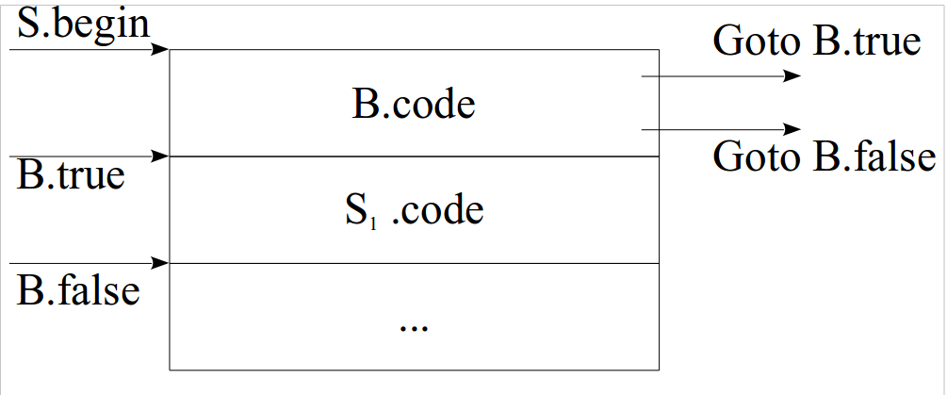
选择语句的翻译
S → if B then S₁
中间代码结构
在对条件B进行处理时
还没有处理S1，
B.true：当布尔表达式处理完以后才知道
B.false：当S₁处理完以后才知道
在“组装”中间代码时 “定义/使用”一些标号
School of Information and Software Engineering
Zhou, Erqiang

Slide 50
选择语句的翻译
S → if B then S₁
例1: if a<b then a:=a+b翻译
100 if a< b goto xxx
101 goto yyy
102 t1 = a + b
103 a = t1
104
102
104
School of Information and Software Engineering
Zhou, Erqiang

Slide 51
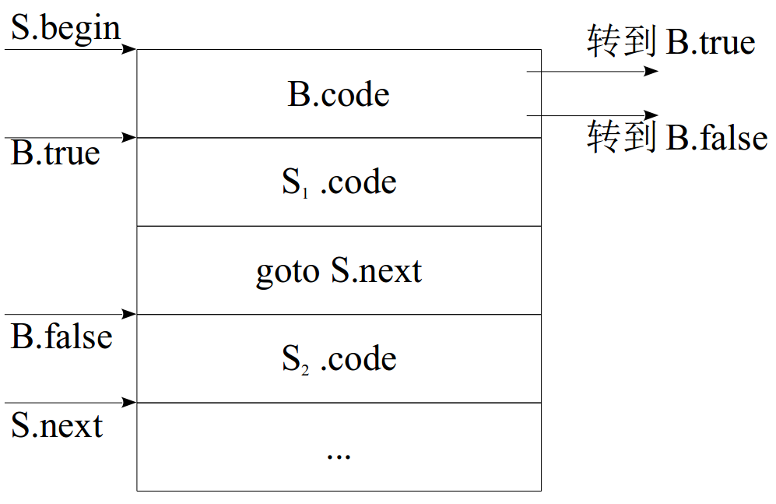
选择语句的翻译
S → if B then S₁ else S₂
中间代码结构
School of Information and Software Engineering
Zhou, Erqiang

Slide 52
选择语句的翻译
例2: if a<b then a:=a+b else a:=a-b 的翻译
生成的中间代码
100: if a < b goto 102
101: goto 105
102: t1 = a + b
103: a = t1
104: goto 107
105: t2 = a - b
106: a = t2
School of Information and Software Engineering
Zhou, Erqiang

Slide 53
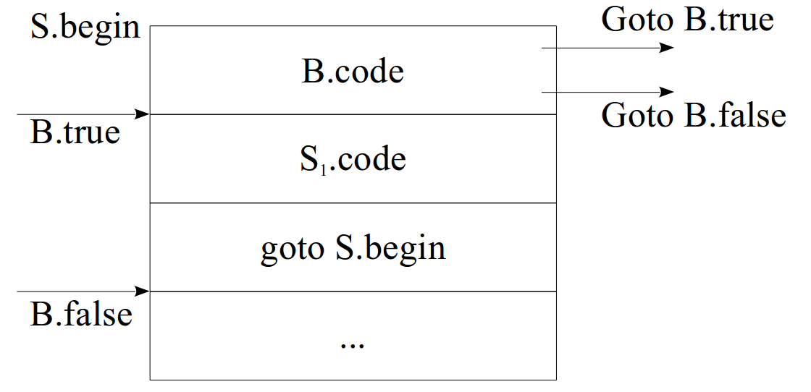
while语句的翻译
S→while B do S1 中间代码形式
School of Information and Software Engineering
Zhou, Erqiang

Slide 54
while语句的翻译
例3: while a>b do if c<d then e:=f+g; 的翻译
100: if a < b goto 0
101: goto 0
102
101: goto 107
102: if c < d goto 104
102: if c < d goto 0
103: goto 0
103: goto 100
104: t1 = f + g
105: e = t1
106: goto 100
107:
School of Information and Software Engineering
Zhou, Erqiang

Slide 55
函数调用翻译
main:
BeginFunc 12/32;
t0 = x * x;
t1 = y * y;
t2 = t0 + t1;
m2 = t2;
L0:
t3 = 5 < m2;
IfZ t3 Goto L1; t4 = m2 – x;
m2 = t4;
Goto L0;
L1:
EndFunc;
void main() {
int x, y;
int m2 = x * x + y * y;
while (m2 > 5) {
m2 = m2 – x;
}
}
School of Information and Software Engineering
Zhou, Erqiang

Slide 56
栈寻址与栈帧
栈寻址使用一个专门的寄存器(栈指针)指向一块存储区域(栈)，指针所指向的存储单元即是栈的栈顶。
栈可分为两种：
向上生长：向高地址方向生长，称为递增栈
向下生长：向低地址方向生长，称为递减栈
School of Information and Software Engineering
Zhou, Erqiang

Slide 57
栈寻址与栈帧
压栈
0x12345678
SP→
栈顶
栈底
向上增长
堆栈存储区
向下增长
栈区
栈区
栈底
栈顶
←SP
0x12345678
压栈
School of Information and Software Engineering
Zhou, Erqiang

Slide 58
栈寻址与栈帧
压栈
0x12345678
压栈
SP→
栈顶
SP→
栈顶
0x12345678
SP→
栈顶
0x12345678
SP→
栈顶
满栈
空栈
栈底
栈底
所以可以组合出四种类型的堆栈方式：
满递增：栈向上增长，栈指针指向内含有效数据项的最高地址。指令如LDMFA、STMFA等；
空递增：栈向上增长，栈指针指向堆栈上的第一个空位置。指令如LDMEA、STMEA等；
满递减：栈向下增长，栈指针指向内含有效数据项的最低地址。指令如LDMFD、STMFD等；
空递减：栈向下增长，栈指针向堆栈下的第一个空位置。指令如LDMED、STMED等。
School of Information and Software Engineering
Zhou, Erqiang

Slide 59
栈寻址与栈帧
多寄存器寻址一次可传送几个寄存器值，允许一条指令传送16个寄存器的任何子集或所有寄存器。多寄存器寻址指令举例如下：
LDMIA R1!,{R2-R7,R12}
;将R1指向的单元中的数据读出到R2～R7、R12中(R1自动加1)
STMIA R0!,{R2-R7,R12}
;将寄存器R2～R7、R12的值保存到R0指向的存储单元中
R6
0x??
0x4000000C
0x04
0x04
R4
0x??
0x40000008
0x03
0x03
R3
0x??
0x40000004
0x02
0x02
R2
0x??
0x01
0x01
0x40000000
R1
0x40000000
存储器
0x40000010
LDMIA R1!,{R2-R4,R6}
School of Information and Software Engineering
Zhou, Erqiang

Slide 60
函数调用翻译
参数 N
参数 N – 1
...
参数 1
临时变量 局部变量
函数 f(a, …, n)
的栈帧
参数 M
函数 g(a, …, m)
的栈帧
...
参数 1
临时变量 局部变量
School of Information and Software Engineering
Zhou, Erqiang

Slide 61
函数调用翻译
SimpleFn: BeginFunc 8;
t0 = x * y;
t1 = t0 * z; x = t1; EndFunc;
void SimpleFn(int z) {
int x, y;
x = x * y * z;
}
void main() {
int a = 137;
SimpleFunction(a);
}
main:
BeginFunc 4;
t0 = 137;
PushParam t0;
LCall SimpleFn;
PopParams 4;
EndFunc;
School of Information and Software Engineering
Zhou, Erqiang

Slide 62
函数调用翻译
参数 N
参数 N – 1
...
参数 1
临时变量 局部变量
函数 f(a, …, n)
的栈帧
参数 M
PushParam var;
函数 g(a, …, m)
的栈帧
...
PushParam var;
参数 1
PushParam var;
临时变量 局部变量
BeginFunc N;
School of Information and Software Engineering
Zhou, Erqiang

Slide 63
函数调用翻译
参数 N
参数 N – 1
...
参数 1
临时变量 局部变量
函数 f(a, …, n)
的栈帧
参数 M
PopParams N;
函数 g(a, …, m)
的栈帧
...
参数 1
EndFunc;
临时变量 局部变量
School of Information and Software Engineering
Zhou, Erqiang

Slide 64
函数调用翻译
参数 N
参数 N – 1
...
参数 1
栈帧指针 fp
调用函数的 fp
临时变量 局部变量
调用函数的 ra
参数 M
...
参数 1
函数 g(a, …, m)
的栈帧
临时变量 局部变量
调用函数的 fp
调用函数的 ra
School of Information and Software Engineering
Zhou, Erqiang

Slide 65
函数调用翻译
参数 N
参数 N – 1
...
参数 1
调用函数的 fp
临时变量 局部变量
调用函数的 ra
参数 M
fp + 4M
...
...
参数 1
fp + 4
栈帧指针 fp
调用函数的 fp
fp + 0
局部变量 01
调用函数的 ra
fp - 4
fp - 8
局部变量 02
fp - 12
School of Information and Software Engineering
Zhou, Erqiang
fp - 16
局部变量 03

Slide 66
函数调用翻译示例
MIPS 架构
32个 通用寄存器 (32 bits)
我们仅使用 $sp, $a0 和 $t1 (临时变量)
MIPS 约定
计算结果保存在MIPS寄存器$a0（或x86寄存器%eax）中
堆栈保存在内存、并向下扩展到较低的地址
堆栈的下一个位置保存在$sp中，堆栈顶部位于$sp+4处
School of Information and Software Engineering
Zhou, Erqiang

Slide 67
MIPS指令
lw reg1, offset(reg2)
Load 32-bit word from address reg2+offset into reg1
add reg1, reg2, reg3
reg1 <-- reg2+reg3
sw reg1, offset(reg2)
Store 32-bit word reg1 to address reg2+offset
addiu reg1, reg2, imm
reg1 <-- reg2+imm
"u" means overflow is not checked
li reg, imm
reg <-- imm
School of Information and Software Engineering
Zhou, Erqiang

Slide 68
计算模型：栈计算机
acc <-- 7 : li $a0, 7
push acc : sw $a0, 0($sp)
addiu $sp, $sp, -4
acc <-- 5 : li $a0, 5
acc <-- acc + top_of_stack : lw $t1, 4($sp)
: add $a0, $a0, $t1
pop : addiu $sp, $sp, 4
School of Information and Software Engineering
Zhou, Erqiang

Slide 69
栈计算机程序设计语言
语言文法如下
P → D; P | D
D → def id(ARGS) = E
ARGS → id, ARGS | id
E → int | id | E1 + E2 | E1 - E2
| if E1 = E2 then E3 else E4
| id(E1,...,En)
def fib(x) = if x = 1 then 0 else
if x = 2 then 1 else
fib(x - 1) + fib(x - 2)
School of Information and Software Engineering
Zhou, Erqiang

Slide 70
栈计算机代码生成
对表达式 E，生成如下的MIPS指令：
计算表达式 E 的值，并将其保存至 $a0 中
保存并恢复栈及 $sp 的值
即执行E对应代码前后栈及$sp的内容不变
定义代码生成函数 cgen(e)
该函数生成表达式 e 对应的 mips 指令
对常数 i：
cgen(i)生成指令为： li $a0 i
School of Information and Software Engineering
Zhou, Erqiang

Slide 71
栈计算机代码生成
此时cgen(e₁)对应代码运行后e1的结果保存在$a0中，且栈已恢复为之前状态
对表达式e₁+e₂：
cgen(e₁)
print “sw $a0 0($sp)”
print “addiu $sp $sp -4”
cgen(e₂)
print “lw $t1 4($sp)”
print “add $a0 $t1 $a0”
print “addiu $sp $sp 4”
生成e₁对应的代码
保存e₁对应的值到栈中
表达式e₁+e₂可否生成如下代码：
cgen(e₁)
mov $t1 $a0
cgen(e₂)
add $a0 $t1 $a0
生成e₂对应的代码
将e₁的值保存到临时寄存器t1
计算 e₁+e₂
恢复 $sp
School of Information and Software Engineering
Zhou, Erqiang

Slide 72
栈计算机代码生成
li $a0 1
print “sw $a0 0($sp)”
print “addiu $sp $sp -4”
cgen(5)
print “sw $a0 0($sp)”
print “addiu $sp $sp -4”
cgen(6)
print “lw $t1 4($sp)”
print “add $a0 $t1 $a0”
print “addiu $sp $sp 4”
print “lw $t1 4($sp)”
print “add $a0 $t1 $a0”
print “addiu $sp $sp 4”
表达式 1 + (5+6) 对应的代码
cgen(e₁)
print “sw $a0 0($sp)”
print “addiu $sp $sp -4”
cgen(e₂)
print “lw $t1 4($sp)”
print “add $a0 $t1 $a0”
print “addiu $sp $sp 4”
cgen(1)
print “sw $a0 0($sp)”
print “addiu $sp $sp -4”
cgen(5+6)
print “lw $t1 4($sp)”
print “add $a0 $t1 $a0”
print “addiu $sp $sp 4”
School of Information and Software Engineering
Zhou, Erqiang

Slide 73
栈计算机代码生成
表达式 1 + (5+6) 对应的代码
li $a0 1
sw $a0 0($sp)
addiu $sp $sp -4
li $a0 5
sw $a0 0($sp)
addiu $sp $sp -4
li $a0 6
lw $t1 4($sp)
add $a0 $t1 $a0
addiu $sp $sp 4
lw $t1 4($sp)
add $a0 $t1 $a0
addiu $sp $sp 4
cgen(e₁)
print “sw $a0 0($sp)”
print “addiu $sp $sp -4”
cgen(e₂)
print “lw $t1 4($sp)”
print “add $a0 $t1 $a0”
print “addiu $sp $sp 4”
表达式e₁+e₂可否生成如下代码：
cgen(e₁)
move $t1 $a0
cgen(e₂)
add $a0 $t1 $a0
School of Information and Software Engineering
Zhou, Erqiang

Slide 74
栈计算机代码生成
定义代码生成函数 cgen(e)
生成条件语句 对应的 mips 指令
cgen(if e1 = e2 then e3 else e4) =
cgen(e1)
sw $a0 0($sp)
addiu $sp $sp -4
cgen(e2)
lw $t1 4($sp)
addiu $sp $sp 4
beq $a0 $t1 true_branch
false_branch:
cgen(e4)
b end_if
true_branch:
cgen(e3)
end_if:
计算e1的代码并保存到栈
取e1的值到t1
恢复栈
计算E的代码（引用 x₁,x₂,...,x_{n}）
School of Information and Software Engineering
Zhou, Erqiang

Slide 75
栈计算机代码生成
定义代码生成函数 cgen(e)
生成函数调用 对应的 mips 指令
cgen(f(e₁,e₂,...,e_{n})) =
被调函数部分：
sw $fp 0($sp)
addiu $sp $sp -4
cgen(e_{n})
sw $a0 0($sp)
addiu $sp $sp -4
...
cgen(e₁)
sw $a0 0($sp)
addiu $sp $sp -4
jal f_entry
保存栈帧指针 fp
此时栈帧大小：4*n+4
逆序保存函数的参数
保存下一条指令地址到 $ra
跳转并执行被调用函数的代码
School of Information and Software Engineering
Zhou, Erqiang

Slide 76
习题
x = y * (-a + b)
i = (j+k)*(10+m)
while(a < c){
if a == 1 then c = c+1;
else {
while (a <= d)
a = a + 2;
}
}
while(a < b){
if c < d then x = y +z;
else x = y-z;
}
School of Information and Software Engineering
Zhou, Erqiang

Slide 77
习题
给定文法G
S → S A | A
A → a
求该文法的LL(1) 分析表
及 SLR(1)分析表。
给定文法G
1. S' → S
2. S → S ; A
3. S → A
4. A → E
5. A → id = E
6. E → E + id
7. E → id
求该文法的LR(1)分析表。
School of Information and Software Engineering
Zhou, Erqiang

Slide 78
习题
用C语言递归实现斐波那契数列fib(x)，
分析其在x86或arm体系下fib(6) 在执行过程中各函数的调用与返回过程：
（如栈帧大小、内容、主调函数及被调函数各完成了哪些功能等）
School of Information and Software Engineering
Zhou, Erqiang

Slide 79
THE END
QUESTIONS
School of Information and Software Engineering
Zhou, Erqiang

